Slide 1
Адвент-календарь
Ученицы 3 класса «Д»
ГБОУ Школа №1505
Христич Алисы
Консультант: Кукина Галина Александровна
Год реализации проекта 2020-21

Slide 2
Цель проекта: Изучить историю адвент-календаря, узнать для чего он нужен.
Задачи:
Провести опрос у учащихся, что знают об адвент-календаре.
Изучить литературу, интернет для подготовки сообщения одноклассникам об истории Рождественского календаря и рассказать ребятам.
Провести опрос.

Slide 3
Опрос:
Ребята, как вы думаете или знаете, что такое адвент-календарь?
В какой стране впервые его изобрели?
Сколько дней в таком календаре было изначально?
А теперь давайте вместе разбираться!

Slide 4
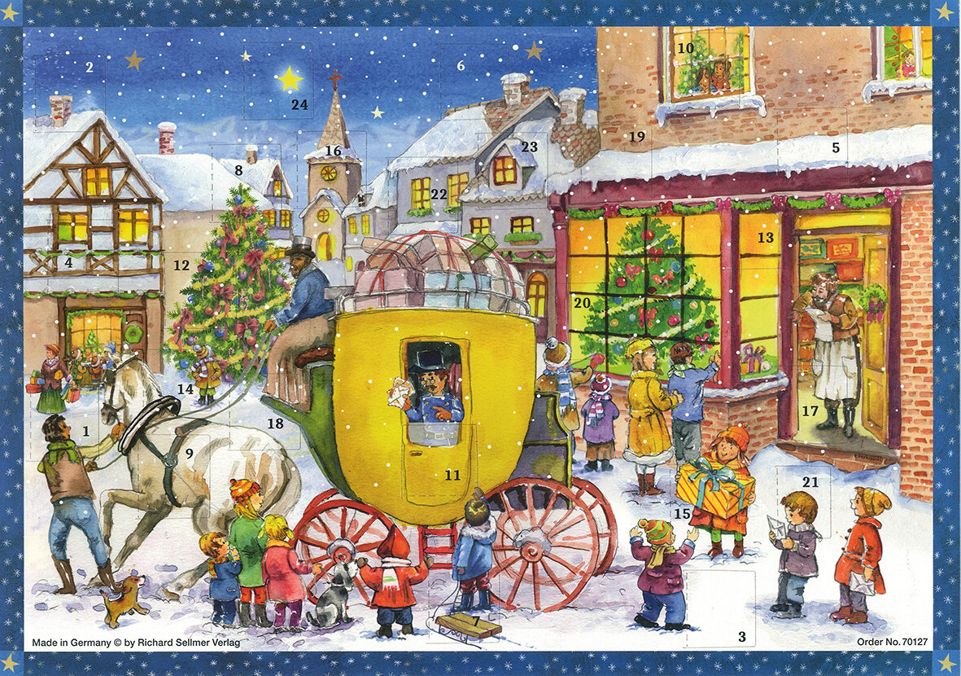
Адвент-календарь –
это традиционный в Европе календарь для отслеживания времени до Рождества.

Slide 5
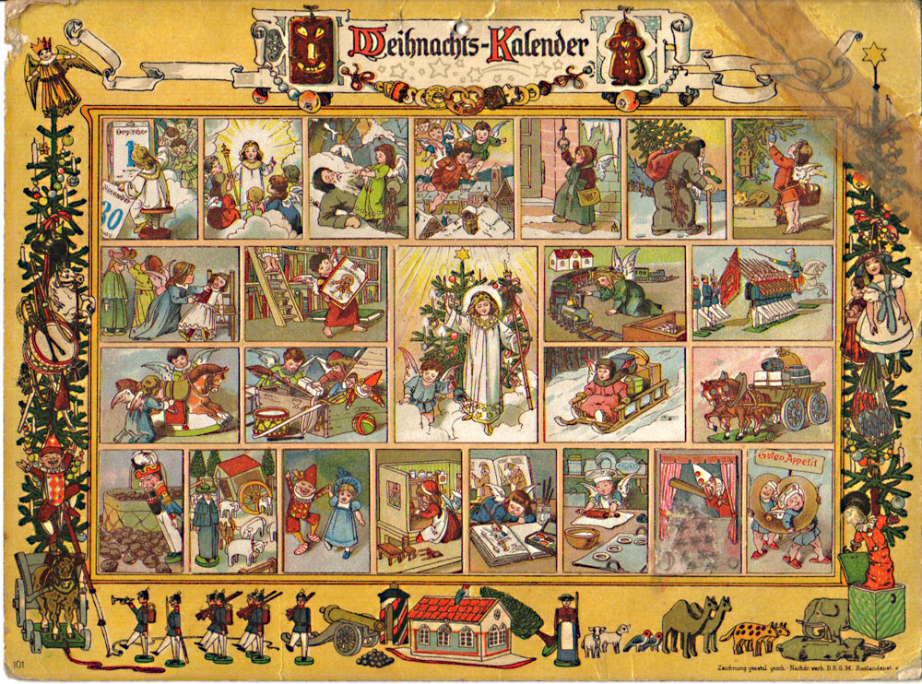
Эта традиция пришла к нам из Германии в начале 19 века.
И первый такой календарь был напечатан в Мюнхене Герхардом Лангом для детей с 24 цветными карточками.

Slide 6
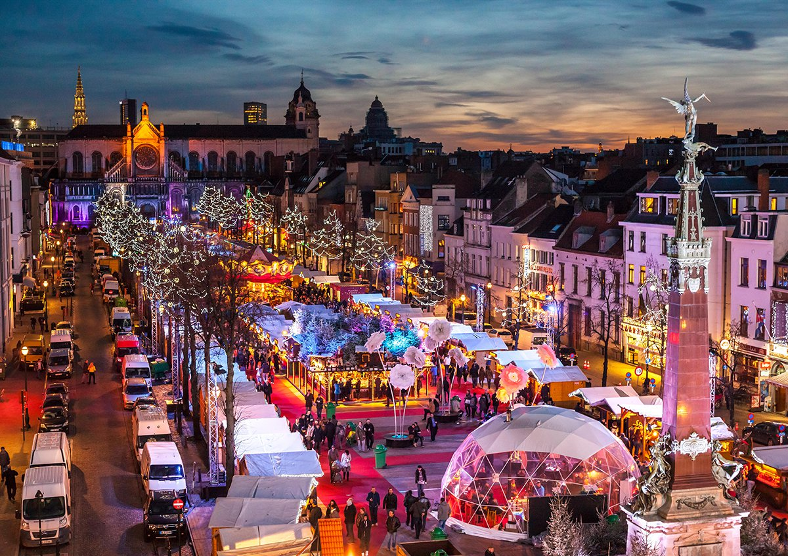
В Европе адвент-календарь состоит из 24 дней и заканчивается 24 декабря в Сочельник по старому календарю. Рождество празднуют в Европе 25 декабря.

Slide 7
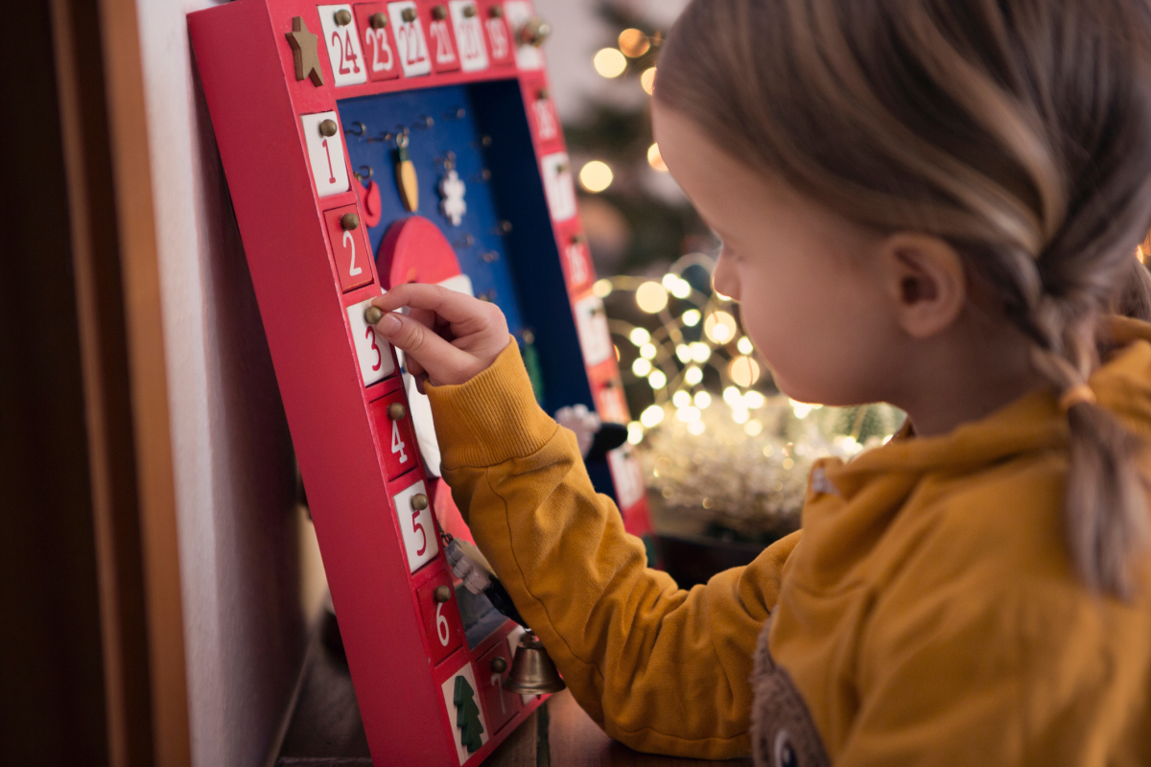
Обычно адвент-календари имеют воспитательный момент: ребёнок, прежде чем открыть очередное окошко, должен вспомнит что хорошего и плохого сделал за текущий день.

Slide 8
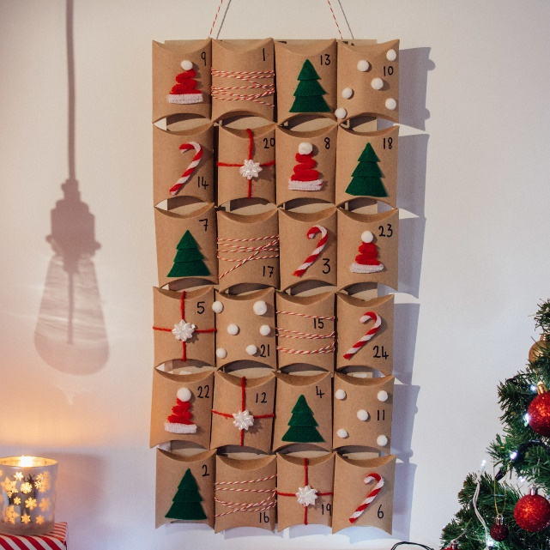
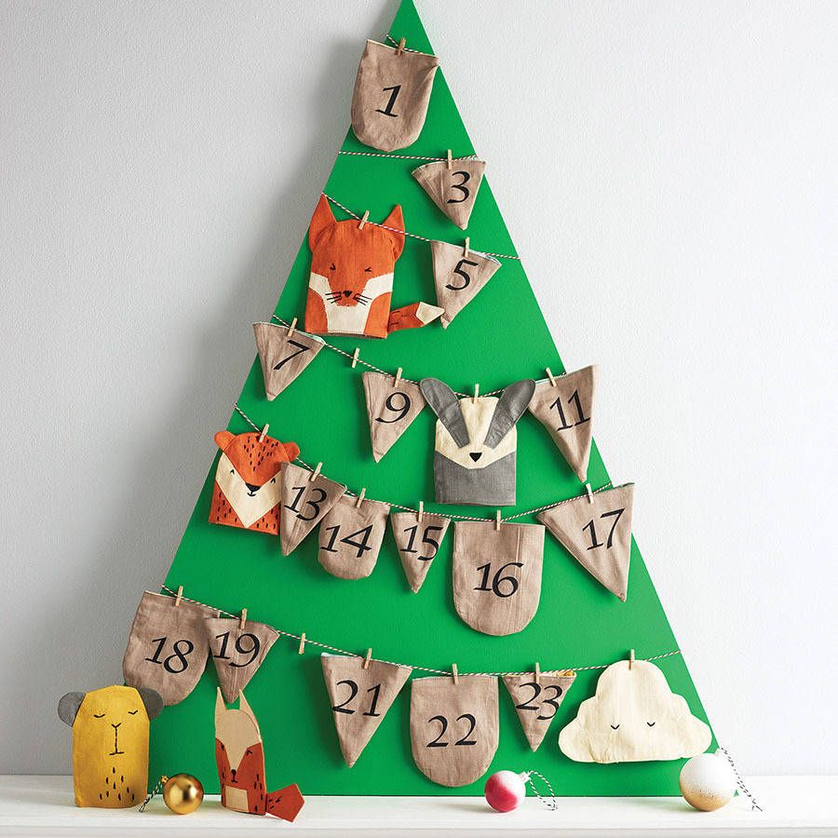
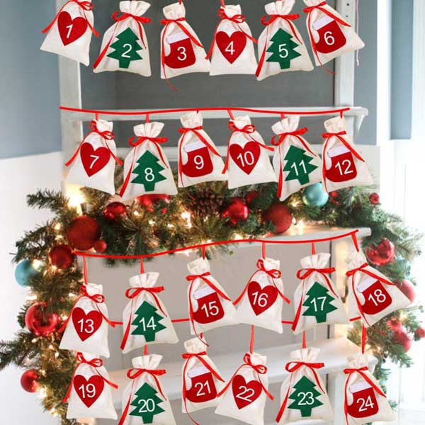
С начала 20 века традиция распространилась по всей Европе. В последние годы рождественские календари стали появляться в России и только здесь они превратились в «предновогодние».
Современные адвент-календари зачастую создают своими руками, где фантазия для создания безгранична.

Slide 9
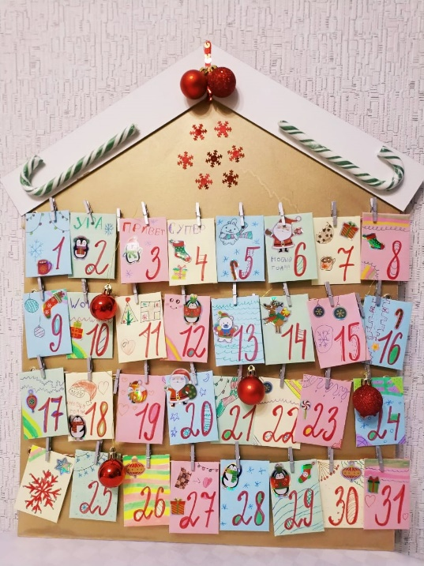
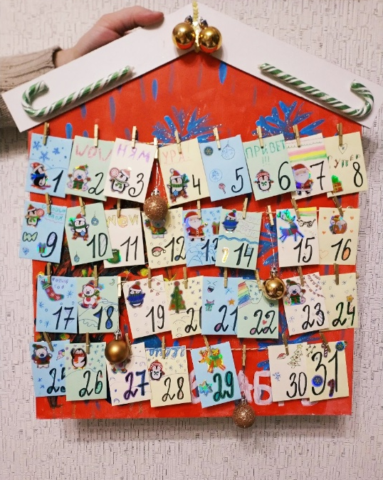
В каждой ячейке может лежать конфета, шоколадка, косметика, фигурка, записка с пожеланиями, задания на каждый день, рецепты, а также и другое, что придёт в голову.
В нашем случае, в каждом окошке, каждый день нас ожидало развлечение в виде задания-фанта, за выполнение которого нас ждал сюрприз.
Адвент-календарь 3 «Д» класса
Адвент-календарь 1 «Е» класса

Slide 10
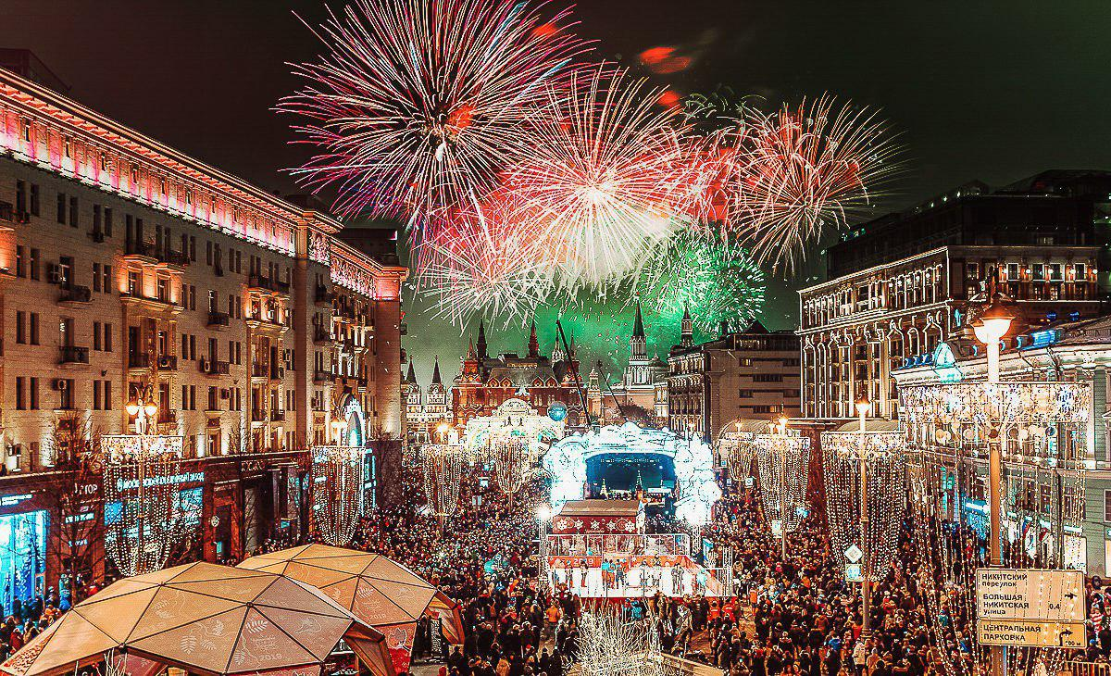
Адвент-календари
приближают нас к наступлению Рождества или Нового года. Каждый день, открывая новую ячейку этот праздник становится к нам ближе. А сюрприз, спрятанный за ней, разжигает в нас еще больший интерес к подарку и поднимает настроение. Ожидание превращается в увлекательное рождественское путешествие!

Slide 11
Опрос по окончанию проекта позволил нам сделать вывод о том, что все ребята поняли идею календаря.

Slide 12
ВЫВОДЫ
Мы достигли поставленной цели. Ребята узнали об истории календаря и для чего он нужен.

Slide 13
Используемые источники
Поисковый сайт Яндекс
Поисковый сайт Википедия

